Slide 1
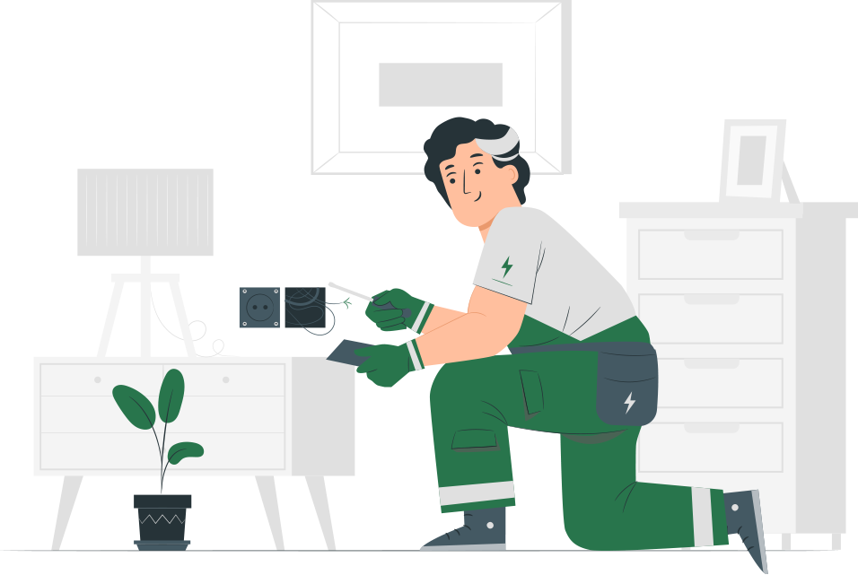
SECTOR ELECTRICIDAD | NIVEL 3° MEDIO
MÓDULO 2
INSTALACIONES ELÉCTRICAS DOMICILIARIAS
  En estos documentos se utilizarán de manera inclusiva términos como: el estudiante, el docente, el compañero u otras palabras equivalentes y sus respectivos plurales, es decir, con ellas, se hace referencia tanto a hombres como a mujeres.

Slide 2
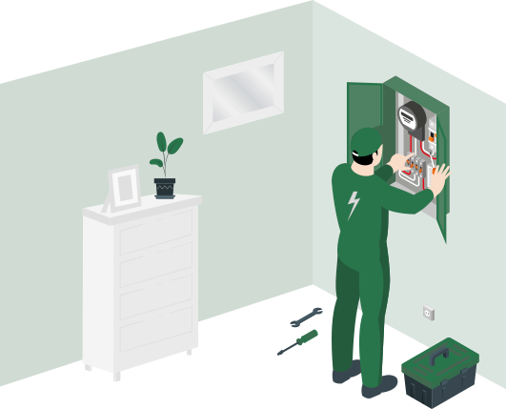
MÓDULO 2 | INSTALACIONES ELÉCTRICAS DOMICILIARIAS
ACTIVIDAD 7
VISITA TÉCNICA
DOMICILIARIA

Slide 3
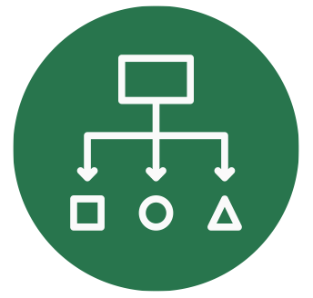


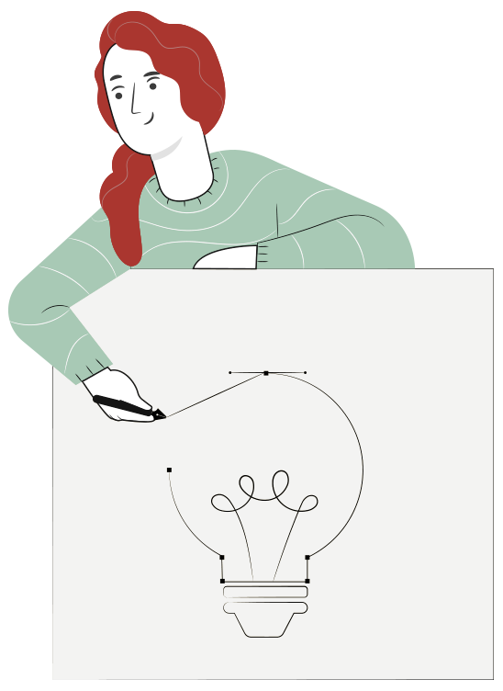
METODOLOGÍA SELECCIONADA
APRENDIZAJE ESPERADO
Deteccón de Fallas
Monta ductos y canalizaciones para instalación eléctrica domiciliaria, de acuerdo a los planos, al proyecto eléctrico y a la normativa vigente.
Realiza cableado y conexionado de conductores y componentes de una instalación eléctrica de alumbrado, de acuerdo las especificaciones técnicas del plano o proyecto eléctrico, considerando la normativa vigente.
Instala tablero eléctrico y elementos de protección eléctrica para instalación eléctrica de alumbrado, de acuerdo a las especificaciones técnicas del plano y/o proyecto eléctrico, considerando la normativa vigente.

Slide 4
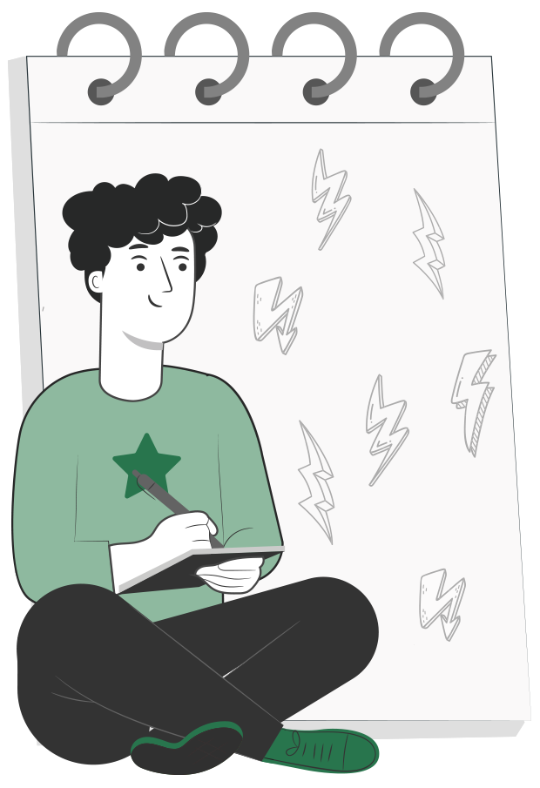
MENÚ DE LA ACTIVIDAD
VISITA TÉCNICA DOMICILIARIA
1
Actividad de conocimientos previos “Círculos de Experiencia”
Presentación de posibles fallas en instalaciones eléctricas domiciliarias para la emulación de una visita técnica domiciliaria
Actividad ¿Cuánto Aprendimos?
Revisión y aplicación de checklist para diagnosticar el posible problema, empleando la teoría ya conocida.
Aplicar metodología “Detección de falla”; Diagnosticar, planificar, decidir, ejecutar y verificar. Para dar solución
Se evaluará la capacidad de dar solución a la falla presentada.
2
3
4
5
6

Slide 5

7
ACTIVIDAD
CONOCIMIENTOS PREVIOS
VISITA TÉCNICA DOMICILIARIA
¡Ahora veamos cómo lo que ya has aprendido refuerza y mejora lo que estás a punto de aprender!

Slide 6

POSIBLES FALLAS ELÉCTRICAS
Conductor con daño de aislación por antigüedad
Conductor con daño de aislación por montaje
Conductor desconectado, produciendo arcos de corriente. Especialmente en enchufes
Canalización metálica no aterrizada
Canalización tipo DLP utilizada en baños
Canalización Metálica EMT utilizada a la intemperie
Protección desconectada
Protección mal dimensionada
Protección en mal funcionamiento por antigüedad

Slide 7
METODOLOGÍA DE TRABAJO
DETECTAR LA FALLA
Verificar
DIAGNOSTICAR
PLANIFICAR
DECIDIR
EJECUTAR
DAR SOLUCIÓN

Slide 8

CHECK LIST, DIAGNOSTICAR FALLA
Complete el siguiente checklist que le permitirá descartar o afirmar aspectos de la visita técnica, para así definir y diagnosticar la causa de la falla en el escenario presentado.

Slide 9
PROCEDIMIENTO
Planificar
  Redacte cuáles son las posibles soluciones a la falla encontrada, al menos 2.
Decidir
  Redacte la solución tomada
Ejecutar
  Redacte un paso a paso breve de lo que realizará
Verificar
  Cumple con dar solución a la falla. Si no cumple redacte causa y regrese al paso inicial.

Slide 10
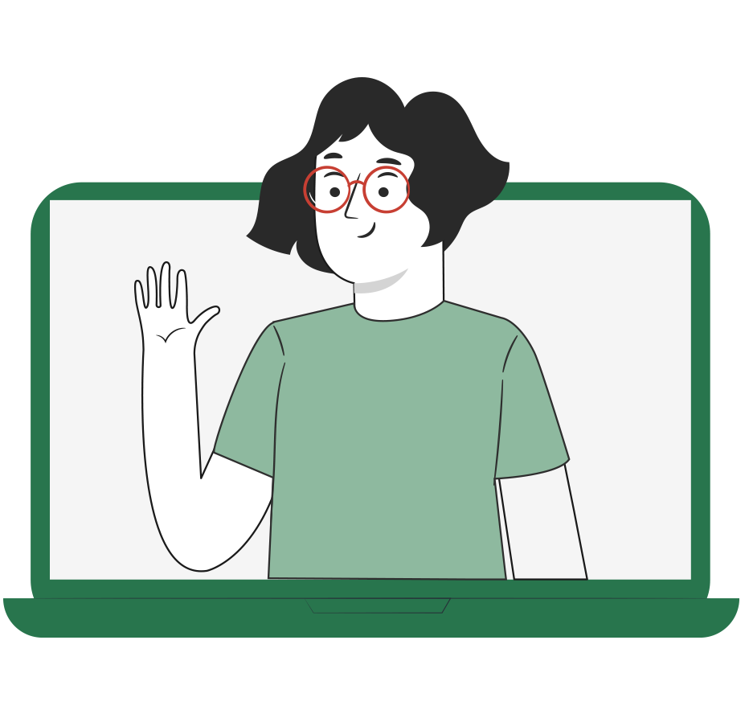
MATERIAL
COMPLEMENTARIO
Antes de realizar la actividad práctica te invitamos a que revises la cápsula animada:
“Seguridad y uso de elementos de protección personal”

Slide 11

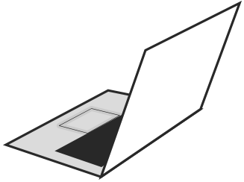

7
REVISEMOS
¿CUÁNTO APRENDIMOS?
VISITA TÉNICA DOMICILIARIA
¡Ahora realizaremos una actividad que resume todo lo que hemos visto! ¡Atentos!

Slide 12





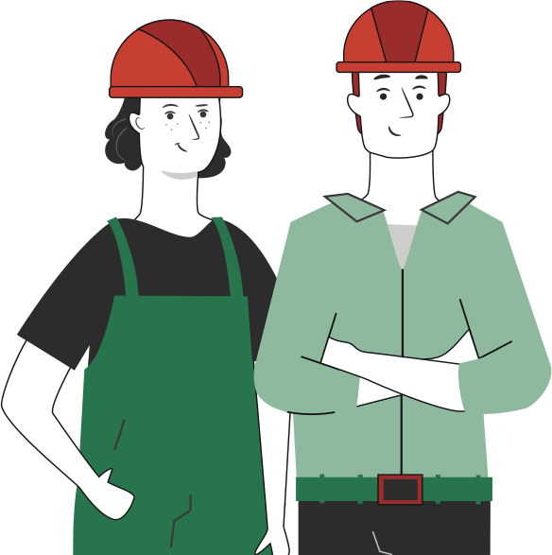



ANTES DE COMENZAR LA ACTIVIDAD:
¡ATENCIÓN!
Utilizar EPPs para el autocuidado.
Manipular cuidadosamente herramientas.
Ser cuidadoso y respetuoso con los integrantes del equipo de trabajo, asegurando la integridad física de todos.
Ser ordenado con el área de trabajo.
Toda actividad debe desarrollarse bajo supervisión de la persona a cargo del taller o laboratorio.

Slide 13

ACTUALIZACIÓN DE BITÁCORA
Y EVALUACIÓN
¿Cuál es la falla?
¿Cuál es la causa de la falla?
¿Qué conceptos debo manejar para dar solución?
¿Qué posible solución propone para solucionar el problema? (al menos 2)
¿Qué necesita para llevar a cabo la solución?
¿Cuál es la mejor solución? Exprese la comparación con otras soluciones.
¿Cómo realiza la solución? Se evaluará el estado inicial vs
el final. Utilización de herramientas y materiales, así como el
orden y prolijidad del área de trabajo.
¿Soluciona la falla presentada?

Slide 14


ANTES DE TERMINAR:
TICKET DE SALIDA
VISITA TÉNICA DOMICILIARIA
¡No olvides contestar y entregar el Ticket de Salida!
¡Hasta la próxima!

